Slide 1

Xem đoạn phim ngắn về vấn đề của khu vực
+ Vấn đề nào đang diễn ra?
+ Em có đánh giá gì về vấn đề đó?
+ Nguyên nhân nào khiến nó diễn ra như vậy?

Slide 2
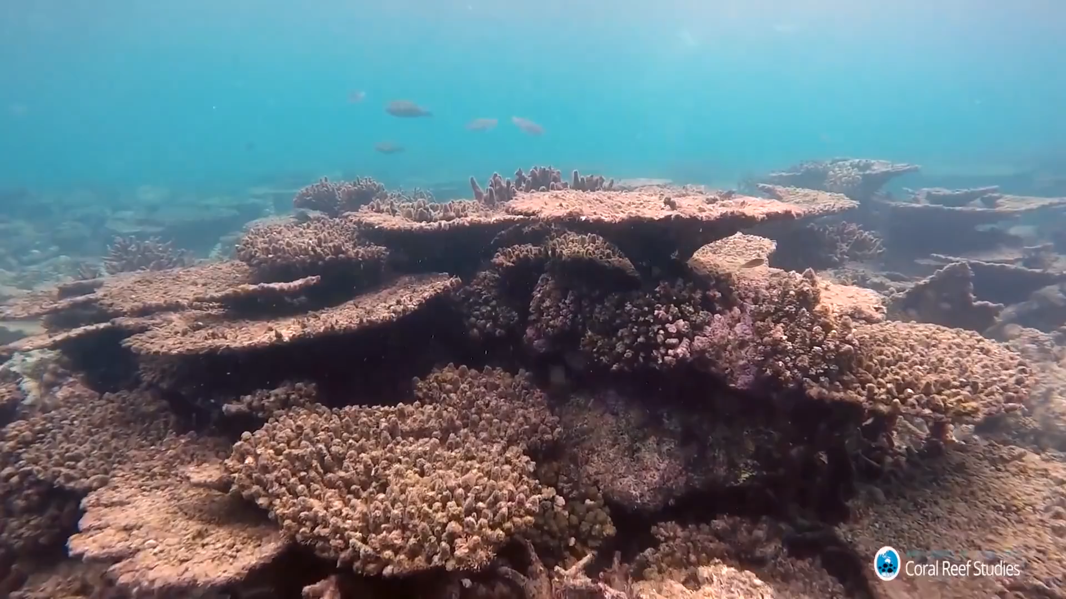

Slide 3
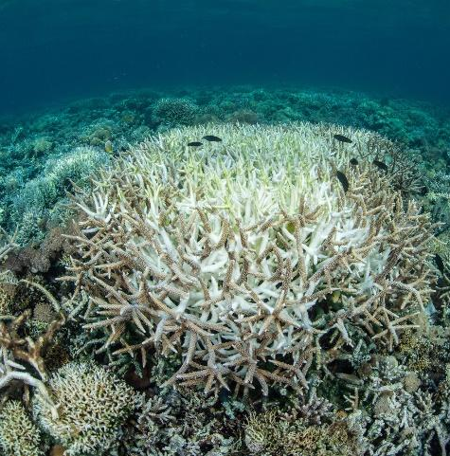
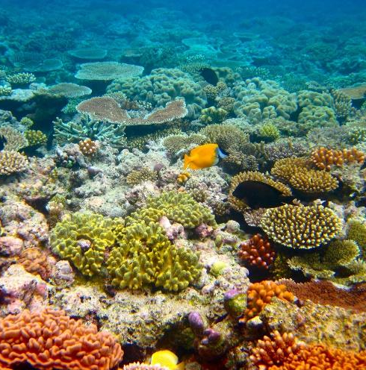

Slide 4
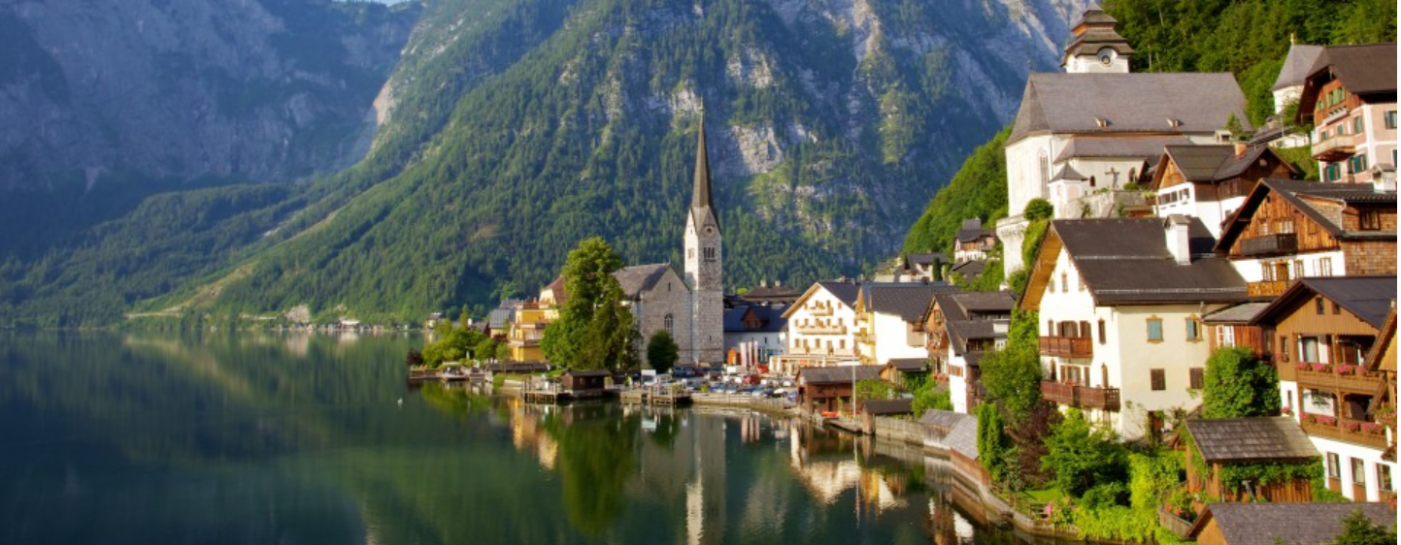
Bài 21
PHƯƠNG THỨC CON NGƯỜI KHAI THÁC, SỬ DỤNG
VÀ BẢO VỆ THIÊN NHIÊN Ở Ô-XTRÂY-LI-A
BÀI 7
Notes:
Tác giả biên soạn: :Lê Thị Chinh: Zalo: 0982276629. Fb:https://www.facebook.com/ti.gon.566. Nhóm chia sẻ tài liệu:https://www.facebook.com/groups/1448467355535530. Mong nhận được sự phản hồi,góp ý từ quý thầy cô để bộ giáo án được hoàn thiện. Trân trọng!

Slide 5


1
Phương thức khai thác và sử dụng tài nguyên khoáng sản
2
Phương thức khai thác, sử dụng và bảo vệ tài nguyên sinh vật
3
Phương thức khai thác, sử dụng và bảo vệ tài nguyên đất
Notes:
Tác giả biên soạn: :Lê Thị Chinh: Zalo: 0982276629. Fb:https://www.facebook.com/ti.gon.566. Nhóm chia sẻ tài liệu:https://www.facebook.com/groups/1448467355535530. Mong nhận được sự phản hồi,góp ý từ quý thầy cô để bộ giáo án được hoàn thiện. Trân trọng!

Slide 6





1
Phương thức khai thác và sử dụng tài nguyên khoáng sản
HĐ: cặp đôi
TÔI TÀI GIỎI-BẠN CŨNG THẾ
Thời gian ( 3 phút)
Dựa vào hình 21 và thông tin trong bài, em hãy:
- Kể tên các khoáng sản chính được khai thác ở Ô-xtrây-li-a.
- Cho biết Ô-xtrây-li-a đã sử dụng nguồn tài nguyên khoáng sản như thế nào.
2 phút
Cá nhân ghi ý kiến ra giấy NOTE
1 phút
Chia sẻ với bạn về ý kiến cá nhân

Slide 7
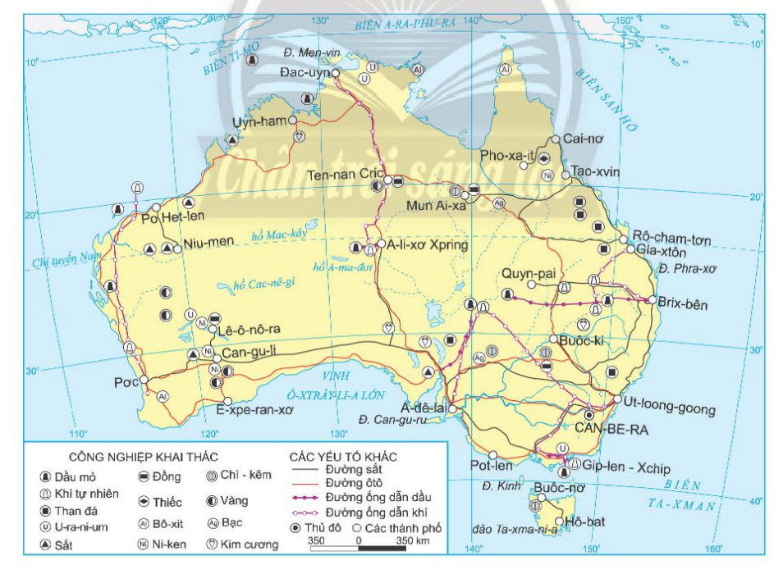
* Các khoáng sản chính được khai thác ở Ô-xtrây-li-a
Than đá
U-ra-ni-um
Ni-ken
Chì
Bô-xít
Đồng, vàng, sắt, kim cương
Dầu mỏ, khí tự nhiên,…
Hình 21. Bản đồ khai thác khoáng sản Ô-xtrây-li-a

Slide 8
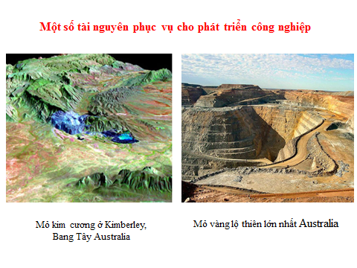
Việc khai thác khoáng sản được tiến hành từ lâu, hiện nay vẫn là nước xuất khẩu nhiều khoáng sản.
Mỏ kim cương ở Kimberly,Bang Tây Australia
Mỏ vàng lộ thiên lớn nhất Australia

Slide 9
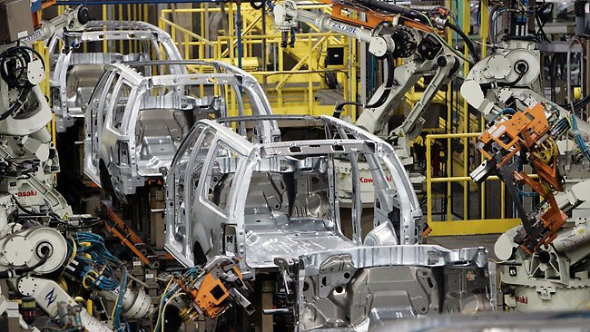
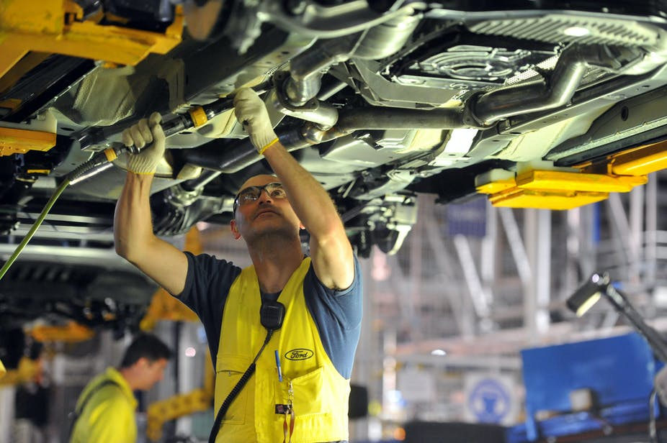
Hiện nay giảm tốc độ khai thác khoáng sản, đồng thời phát triển các ngành công nghiệp chế tạo để nâng cao giá trị xuất khẩu.

Slide 10
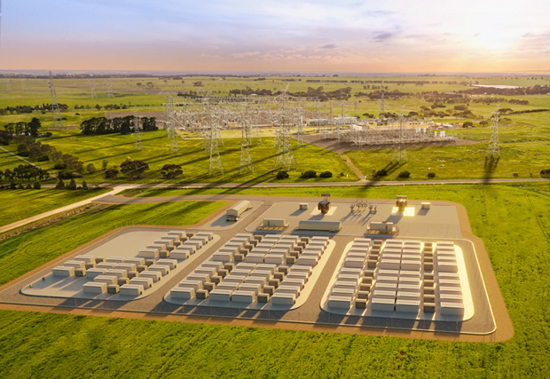
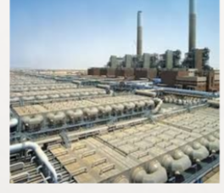
Tăng cường khai thác, sử dụng các nguồn năng lượng mới
Nhà máy pin quái vật 300 megawatt được xây dựng bên ngoài Geelong, Australia, để đẩy nhanh quá trình chuyển đổi sang năng lượng tái tạo
Nhà máy lọc nước biển ở Úc

Slide 11

1
Phương thức khai thác và sử dụng tài nguyên khoáng sản
- Ô-xtrây-li-a đã sử dụng nguồn tài nguyên khoáng sản để xuất khẩu, phát triển các ngành công nghiệp chế tạo để nâng cao giá trị xuất khẩu.

Slide 12


2
Phương thức khai thác, sử dụng và bảo vệ tài nguyên sinh vật
Nhiệm vụ 1: Dựa vào bảng số liệu em hãy:Nhận xét sự biến động diện tích rừng của Ô-xtrây-li-a trong giai đoạn 1990 – 2020.
Thử tài
của em
HĐ: cặp đôi
Thời gian ( 3 phút)
Nhiệm vụ 2: Cho biết Ô-xtrây-li-a đã thực hiện những biện pháp nào để bảo vệ tài nguyên sinh vật.
Notes:
https://kenh14.vn/kham-pha/xem-ban-do-the-gioi-tu-co-dai-den-hien-dai-20121126090929166.chn
https://intertour.vn/blog/cam-nang-du-lich-uc/10-loai-dong-vat-ma-ban-chi-co-the-tim-thay-o-uc-phan-1/

Slide 13
2
Phương thức khai thác, sử dụng và bảo vệ tài nguyên sinh vật
Diện tích rừng của ô-x rây-li-a, giai đoạn 1990-2020 (triệu ha)
Năm | 1990 | 1995 | 2000 | 2005 | 2010 | 2015 | 2020
Diện tích | 133.8 | 132.8 | 131.8 | 130.7 | 129.5 | 133.1 | 134.0
133.8
129.5
1340
giảm 4.3 triệu ha
Tăng 4.5 triệu ha
*Giai đoạn 1990 – 2010: diện tích rừng giảm
*Giai đoạn 1990 – 2010: diện tích rừng tăng
=> Ô-xtrây-li-a đã chú trọng thực hiện các biện pháp bảo vệ rừng và trồng rừng.
Notes:
Diện tích rừng của Ô-xtrây-li-a trong giai đoạn 1990 – 2020 có sự biến động:
+ Diện tích rừng có xu hướng giảm trong giai đoạn 1990 – 2010. Cụ thể, năm 1990 diện tích rừng đạt 133,8 triệu ha, đến năm 2010 còn 129,5 triệu ha (giảm 4,3 triệu ha so với năm 1990).

Slide 14
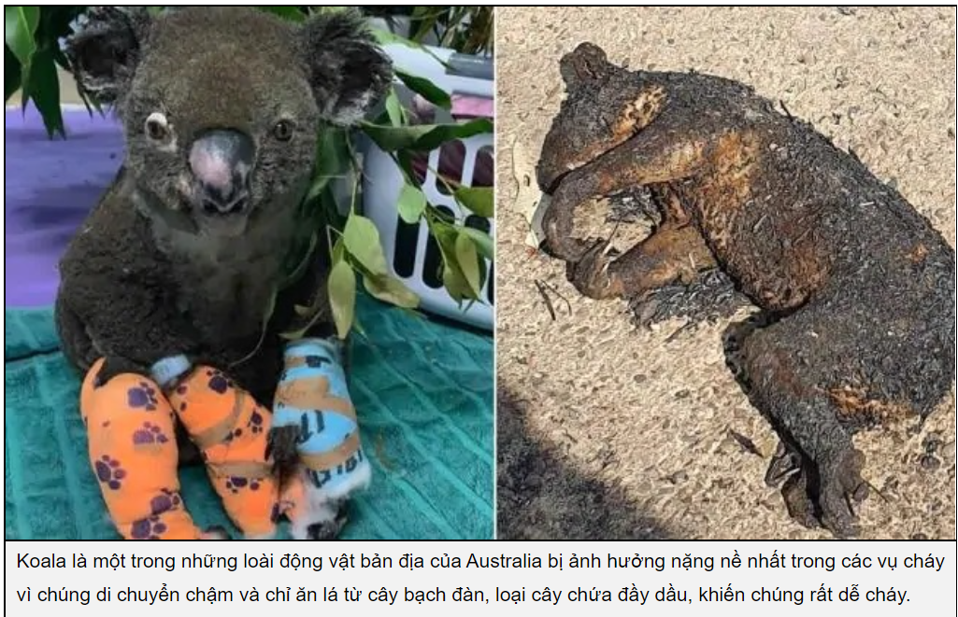
2
Phương thức khai thác, sử dụng và bảo vệ tài nguyên sinh vật
Các nhà sinh thái học tại Đại học Sydney ước tính, gần nửa tỷ động vật đã bị xóa sổ kể từ khi vụ cháy rừng ở Úc bắt đầu vài tháng trước, kéo theo đó là nguy cơ tuyệt chủng một số loài động vật.
Sự kiện: tin khoa học ( 4/1/2020)
Notes:
https://voh.com.vn/khoa-hoc/mot-so-loai-dong-vat-tai-uc-co-nguy-co-tuyet-chung-do-chay-rung-349702.html

Slide 15
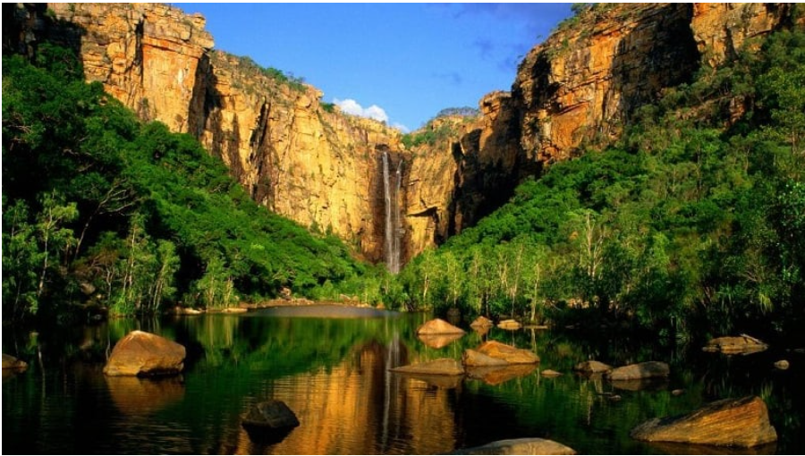
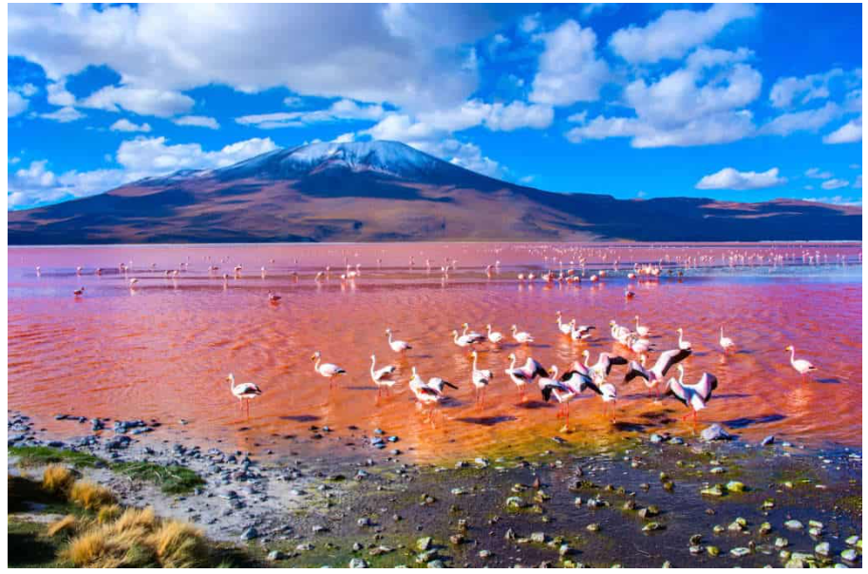
2
Phương thức khai thác, sử dụng và bảo vệ tài nguyên sinh vật
+ Phát triển các khu bảo tồn thiên nhiên, công viên, vườn quốc gia,…
Vườn quốc gia Kakadu hội tụ 1600 loại động thực vật khác nhau, gồm 275 loài chim, 75 loài bò sát và 25 loại ếch, khoảng 10.500 loài sâu bọ.
Notes:
https://voh.com.vn/khoa-hoc/mot-so-loai-dong-vat-tai-uc-co-nguy-co-tuyet-chung-do-chay-rung-349702.html

Slide 16
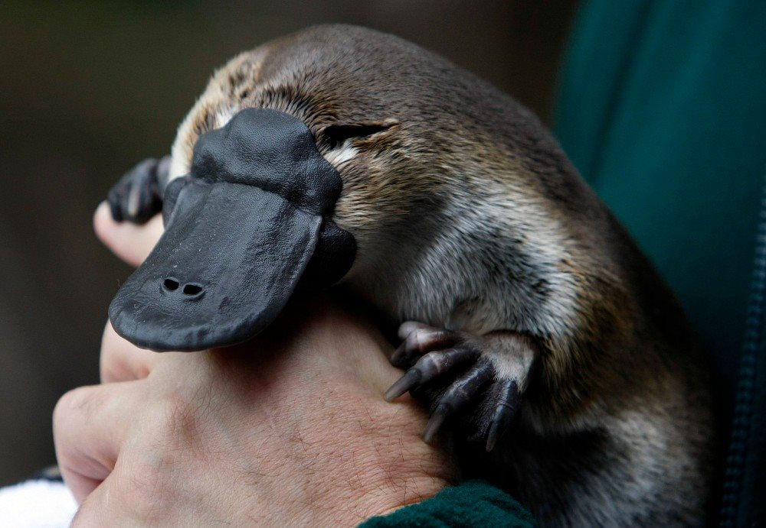
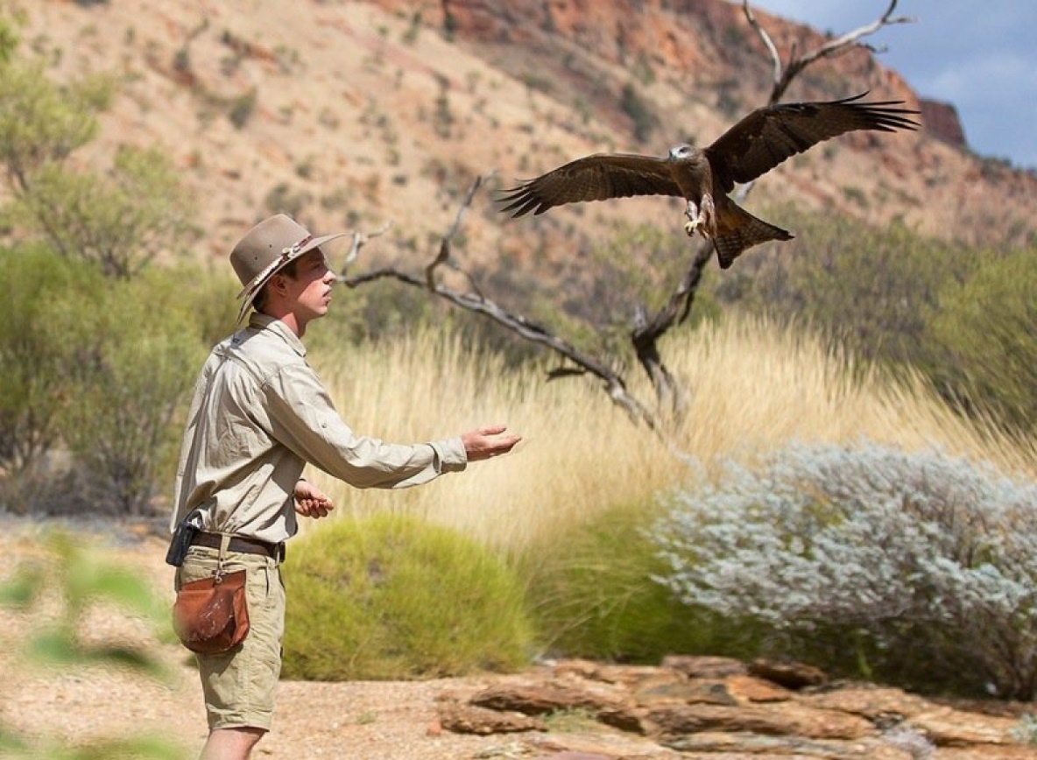
2
Phương thức khai thác, sử dụng và bảo vệ tài nguyên sinh vật
+ Đề ra những chiến lược bảo tồn các quần thể sinh vật và cảnh quan bản địa.
Một con thú mỏ vịt đực trưởng thành có tên Millsom được người nuôi chăm sóc tại khu bảo tồn động vật ở Melbourne,
Công viên sa mạc Alice Springs
Notes:
https://voh.com.vn/khoa-hoc/mot-so-loai-dong-vat-tai-uc-co-nguy-co-tuyet-chung-do-chay-rung-349702.html

Slide 17
2
Phương thức khai thác, sử dụng và bảo vệ tài nguyên sinh vật
+ Phát triển các khu bảo tồn thiên nhiên, công viên, vườn quốc gia,…
+ Đề ra những chiến lược bảo tồn các quần thể sinh vật và cảnh quan bản địa.
Notes:
https://voh.com.vn/khoa-hoc/mot-so-loai-dong-vat-tai-uc-co-nguy-co-tuyet-chung-do-chay-rung-349702.html

Slide 18
3
Phương thức khai thác, sử dụng và bảo vệ tài nguyên đất
TỚ LÀ CHUYÊN GIA
HĐ: cặp đôi
Thời gian ( 3 phút)
Dựa vào thông tin trong bài, em hãy phân tích những biện pháp khai thác, sử dụng và bảo vệ nguồn tài nguyên đất của Ô-xtrây-li-a.

Slide 19
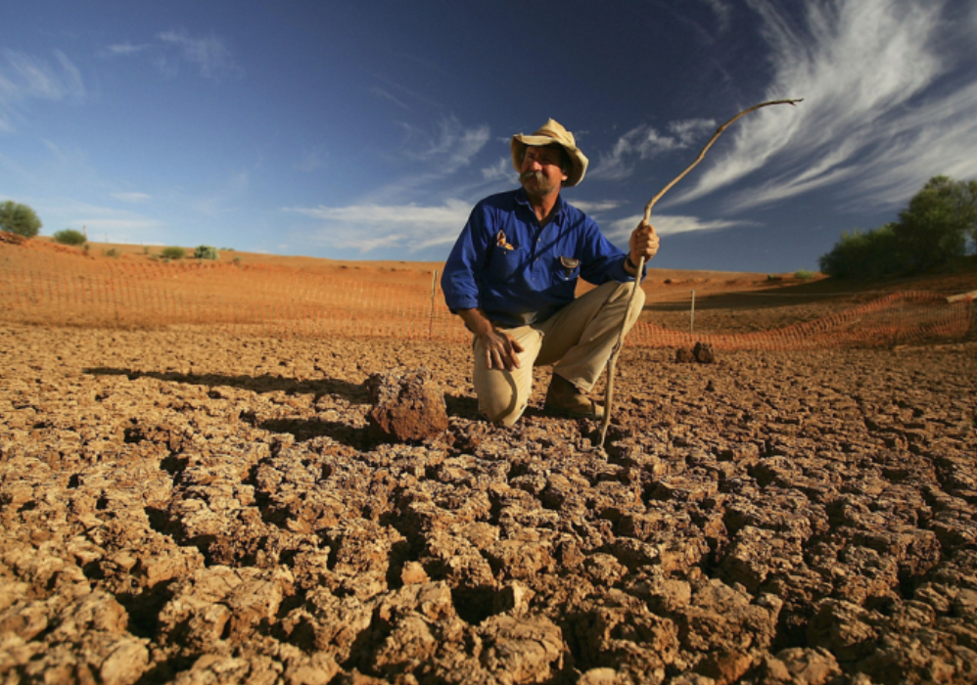
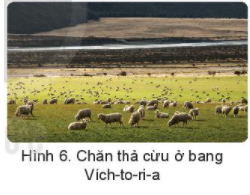
3
Phương thức khai thác, sử dụng và bảo vệ tài nguyên đất
Khai thác và sử dụng
Điều kiện khí hậu khô hạn, đất đai kém màu mỡ
Ngành chăn nuôi gia súc (đặc biệt là cừu) được chú trọng phát triển

Slide 20
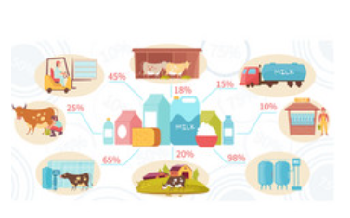
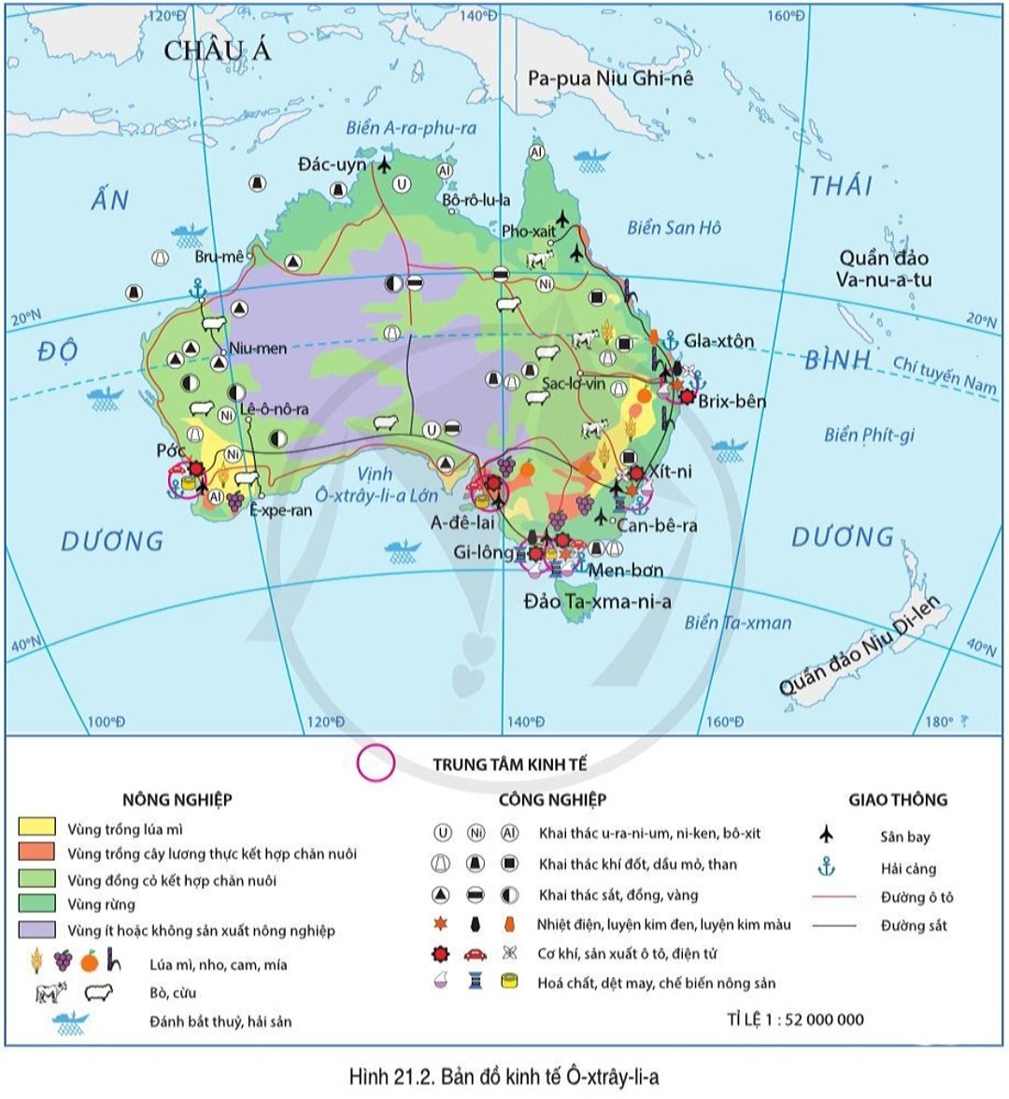
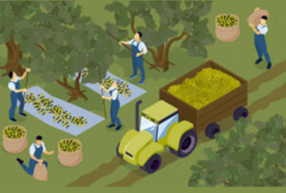

Những nơi đất tốt, khí hậu thuận lợi, được sự hỗ trợ của hệ thống thuỷ lợi đã hình thành các nông trại trồng lúa mì, nho, cam...
Các cơ sở chế biến sản phẩm nông nghiệp nằm gần các cảng biển để phục vụ xuất khẩu.
Notes:
+ Các loại cây ưa khô, có khả năng chịu hạn được trồng theo hình thức quảng canh.

Slide 21
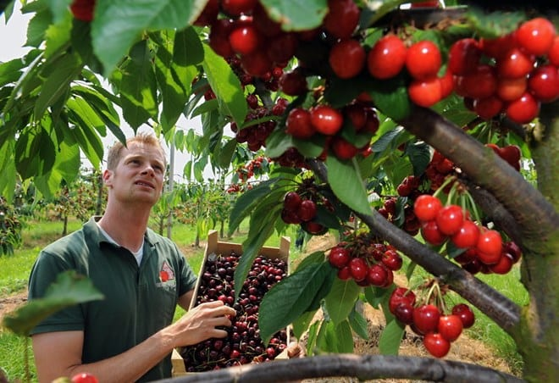
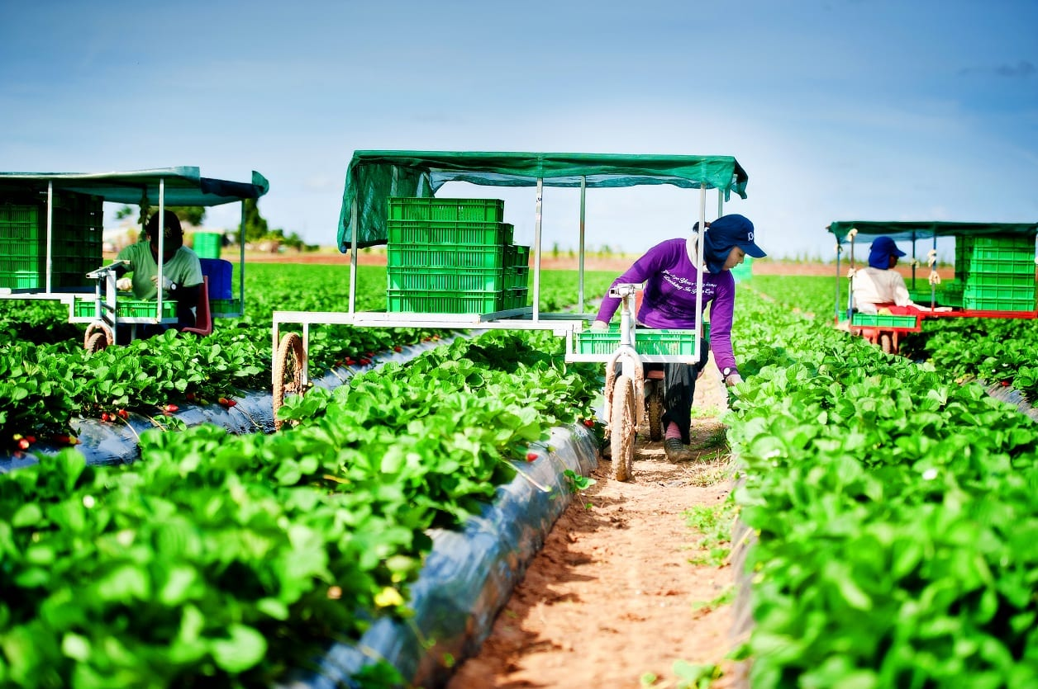
Triển khai Chương trình quốc gia về chăm sóc đất để thúc đẩy các phương pháp canh tác mới, phủ xanh đất trống, phổ biến các giải pháp kĩ thuật,…
Úc có rất nhiều nông trại, và tuỳ mỗi vùng miền lại có những loại nông trại trồng những giống cây trái khác nhau.
Notes:
Một số vấn đề rất được quan tâm là bảo vệ nguồn nước, chống hạn hán, chống nhiễm mặn.

Slide 22
3
Phương thức khai thác, sử dụng và bảo vệ tài nguyên đất
- Điều kiện khí hậu khô hạn, đất đai kém màu mỡ,ngành chăn nuôi gia súc được chú trọng phát triển.
- Triển khai Chương trình quốc gia về chăm sóc đất để thúc đẩy các phương pháp canh tác mới, phủ xanh đất trống, phổ biến các giải pháp kĩ thuật,…

Slide 23
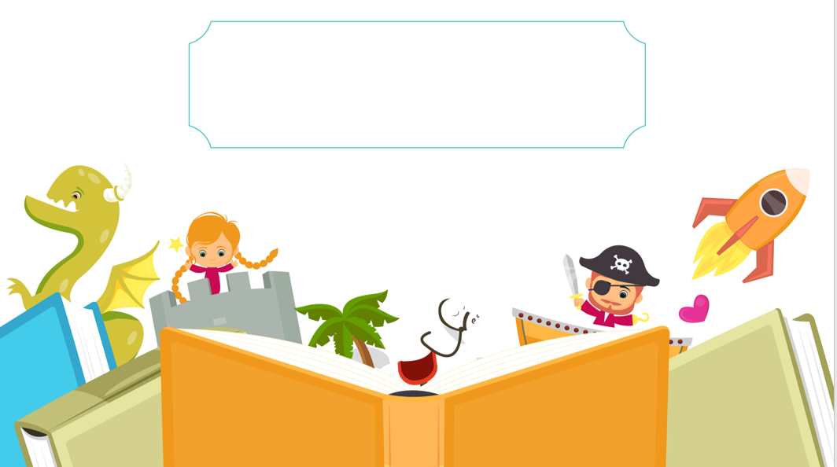
LUYỆN TẬP
VÀ VẬN DỤNG
Notes:
Tác giả biên soạn: :Lê Thị Chinh: Zalo: 0982276629. Fb:https://www.facebook.com/ti.gon.566. Nhóm chia sẻ tài liệu:https://www.facebook.com/groups/1448467355535530. Mong nhận được sự phản hồi,góp ý từ quý thầy cô để bộ giáo án được hoàn thiện. Trân trọng!

Slide 24
LUYỆN TẬP
Em hãy vẽ sơ đồ thể hiện các phương thức con người khai thác, sử dụng và bảo vệ thiên nhiên ở Ô-xtrây-li-a.
Phương thức con người khai thác, sử dụng và bảo vệ thiên nhiên ở Ô-xtrây-li-a.
Tài nguyên khoáng sản.
Tài nguyên sinh vật.
Tài nguyên đất.
Notes:
Ô-xtrây-li-a có ba khu vực địa hình, khoáng sản:
- Phía tây là vùng sơn nguyên: sắt, đồng, vàng, ni-ken, bô-xít,...
- Ở giữa là vùng đồng bằng Trung tâm, lớn nhất là bồn địa Ác-tê-di-an lớn: hầu như không có khoáng sản.
- Phía đông là dãy Trường Sơn Ô-xtrây-li-a: than đá, dầu mỏ, khí tự nhiên,...

Slide 25
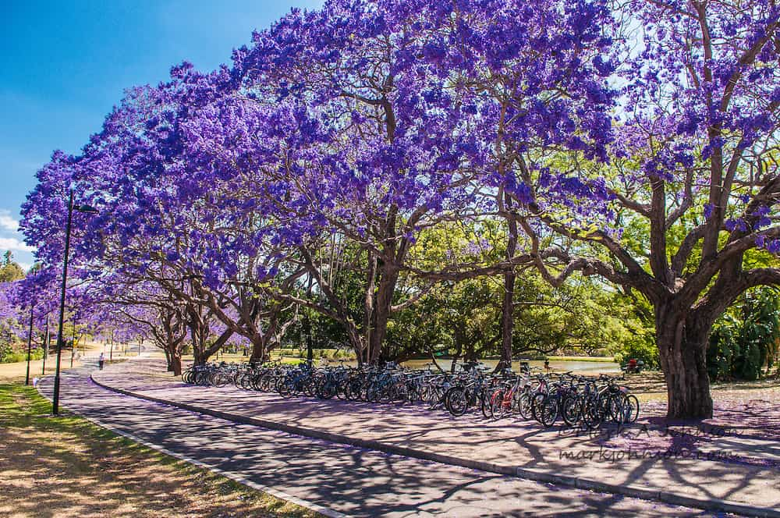


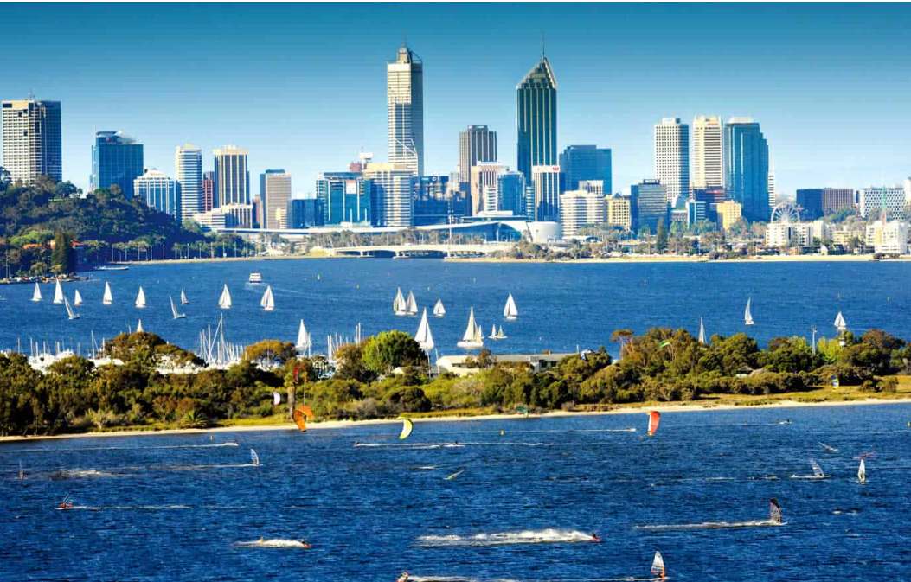
THỬ THÁCH CHO EM
Em hãy tìm các thông tin về khai thác, sử dụng và bảo vệ một loại tài nguyên thiên nhiên khác ở Ô-xtrây-li-a.
Tìm kiếm thông tin trên Internet
Thời gian 1 tuần
Notes:
- Việt Nam và Ô-xtrây-li-a đã xác lập quan hệ ngoại giao từ 26 tháng 02 năm 1973. Hiện nay, hai nước đã thiết lập quan hệ Đối tác toàn diện từ năm 2009 và là Đối tác chiến lược từ năm 2018.
- Điều này thể hiện rõ trong lĩnh vực kinh tế, thương mại khi Việt Nam và Ô-xtrây-li-a đều ủng hộ mạnh mẽ hệ thống thương mại đa phương và là thành viên của nhiều hiệp định thương mại tự do khu vực.
- Quan hệ thương mại Việt Nam - Ô-xtrây-li-a liên tục tăng trưởng trong suốt 20 năm qua, với mức tăng trung bình 8,6% và hai bên đã trở thành đối tác thương mại lớn thứ 14 của nhau.
- Ngay trong bối cảnh thương mại toàn cầu đang bị tác động nghiêm trọng của đại dịch Covid-19, kim ngạch hai chiều năm 2020 vẫn đạt mức trên 11,3 tỷ AUD (tăng gần 5%). Trong 7 tháng đầu năm 2021, tổng kim ngạch hai chiều Việt Nam - Ô-xtrây-li-a đạt gần 9,4 tỷ AUD, tăng 49% so với cùng kỳ năm ngoái.
- Về đầu tư, tổng giá trị đầu tư giữa hai nước đạt hơn 3,5 tỷ AUD, trong đó Ô-xtrây-li-a đầu tư vào Việt Nam hơn 2,6 tỷ, trở thành nhà đầu tư lớn thứ 19 trong tổng số 132 quốc gia và vùng lãnh thổ đầu tư vào Việt Nam.
Chú ý: AUD là đồng đô la Úc, đơn vị tiền tệ của khối thịnh vượng chung Úc.

Slide 26

1
Xem lại bài đã học
Dặn dò
2
Về nhà …
3
Chuẩn bị bài ……..
Notes:
Hoàn thành bài nào GV linh động viết vào nhé

Slide 27


